Slide 1
Хмарні сервіси для організації спільної роботи з документами
Бондаренко Тетяна Сергіївна,
к.п.н., доцент кафедри
Інформаційних, комп'ютерних і поліграфічних технологій
Української інженерно-педагогічної академії

Slide 2
Переваги використання хмарних сервісів для організації спільної роботи над документами
При використанні хмарних сервісів співпрацювати з іншими людьми простіше, тому що можна відправляти посилання на документи замість вкладень. Це не тільки економить місце на диску, але і позбавляє від необхідності узгоджувати кілька версій одного документа.
Не потрібно встановлювати спеціальне програмне забезпечення: створення та редагування документів прямо в браузері. З одним файлом можуть працювати відразу кілька людей, а всі зміни зберігаються автоматично.
Можна обмінюватися коментарями із співавторами при роботі з документами, а також можна відповідати на коментарі і закривати ланцюжки обговорень, коли проблема вирішена.

Slide 3
Засоби
для организації спільної роботи над документами
Спільна робота над документами Office через OneDrive в Office 365 (https://support.office.com/ru-ru/article/Обучение-работе-с-OneDrive-1f608184-b7e6-43ca-8753-2ff679203132?ui=ru-RU&rs=ru-RU&ad=RU)
Спільна робота над документами Office через GoogleDisk в Google Docs (https://support.google.com/docs/answer/2494891?hl=ru)
OpenOffice Writer (http://www.ccfit.nsu.ru/arom/effectivepc/l2_collaboration/)

Slide 4
Сервіси для спільної роботи

Slide 5
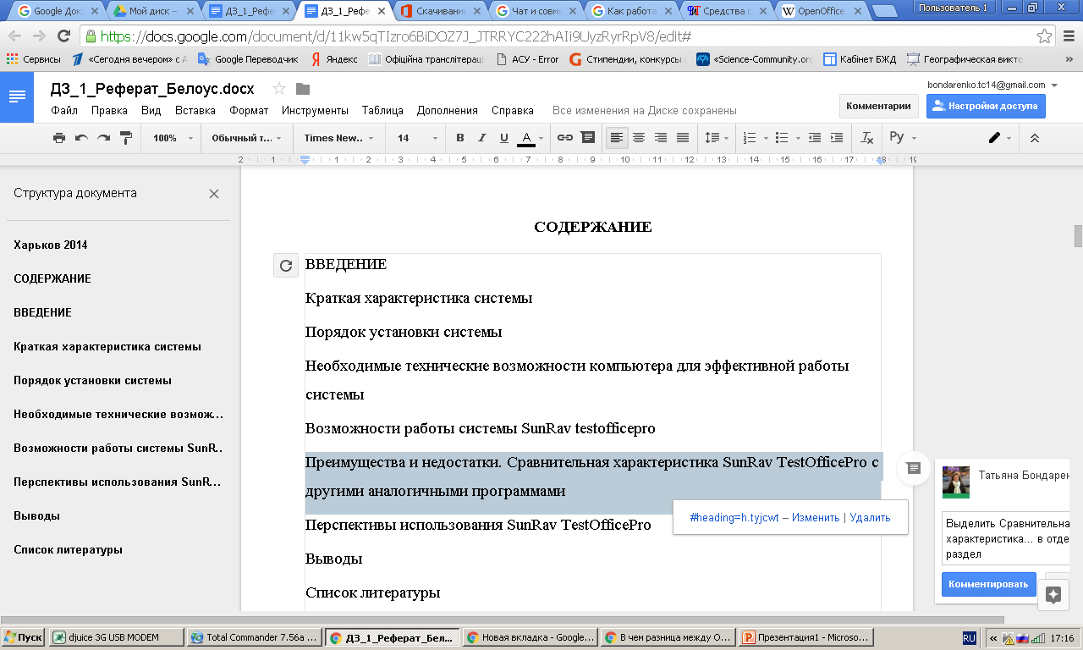
Приклад спільної роботи з Google документом

Slide 6
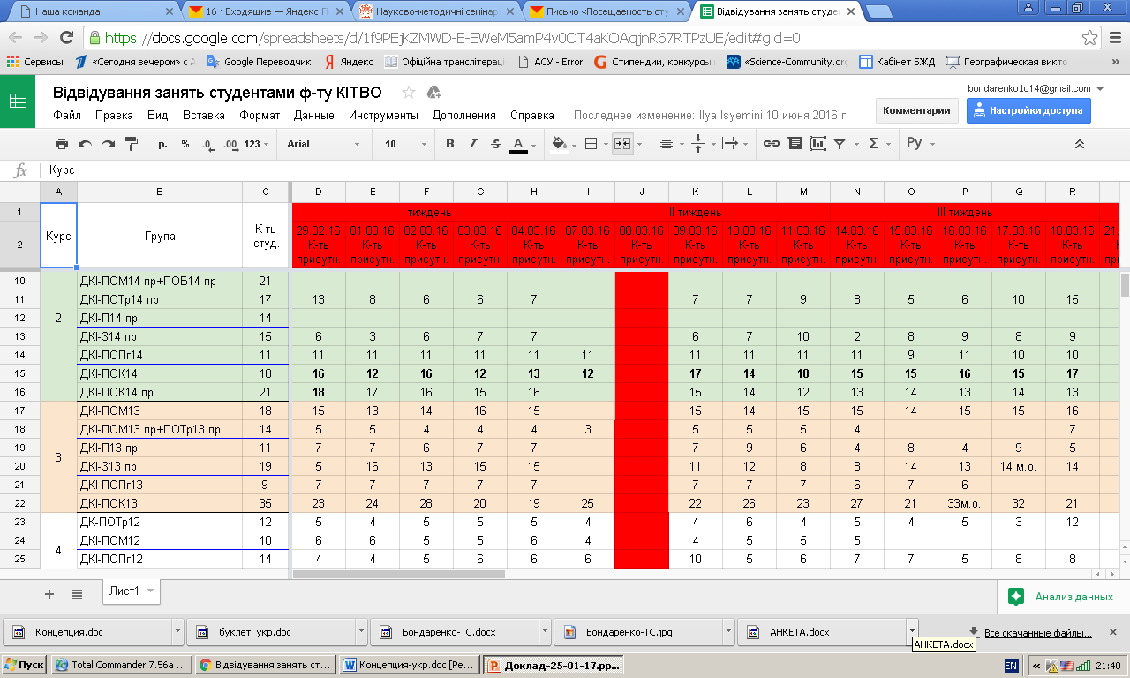
Приклад спільної роботи з Google таблицею

Slide 7
Приклад спільної роботи з Google формою

Slide 8
Приклад спільної роботи з Google формою

Slide 9
Приклад спільної роботи з Google сайтом
Любому пользователю, обладающему ссылкой может быть предоставлен доступ для просмотра или редактирования сайта

